Slide 1
Approche « GNSS »
Configuration G1000

Slide 2
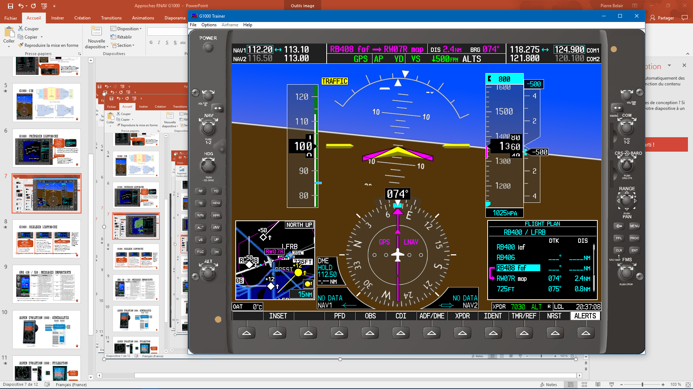
Approche « GNSS » - G1000
Fonctions annexes :
  GPS type solutions
  Prédictive RAIM (ABAS)
  CDI
Préparer l’approche
Réaliser l’approche
Messages importants
« Mon vol »

Slide 3
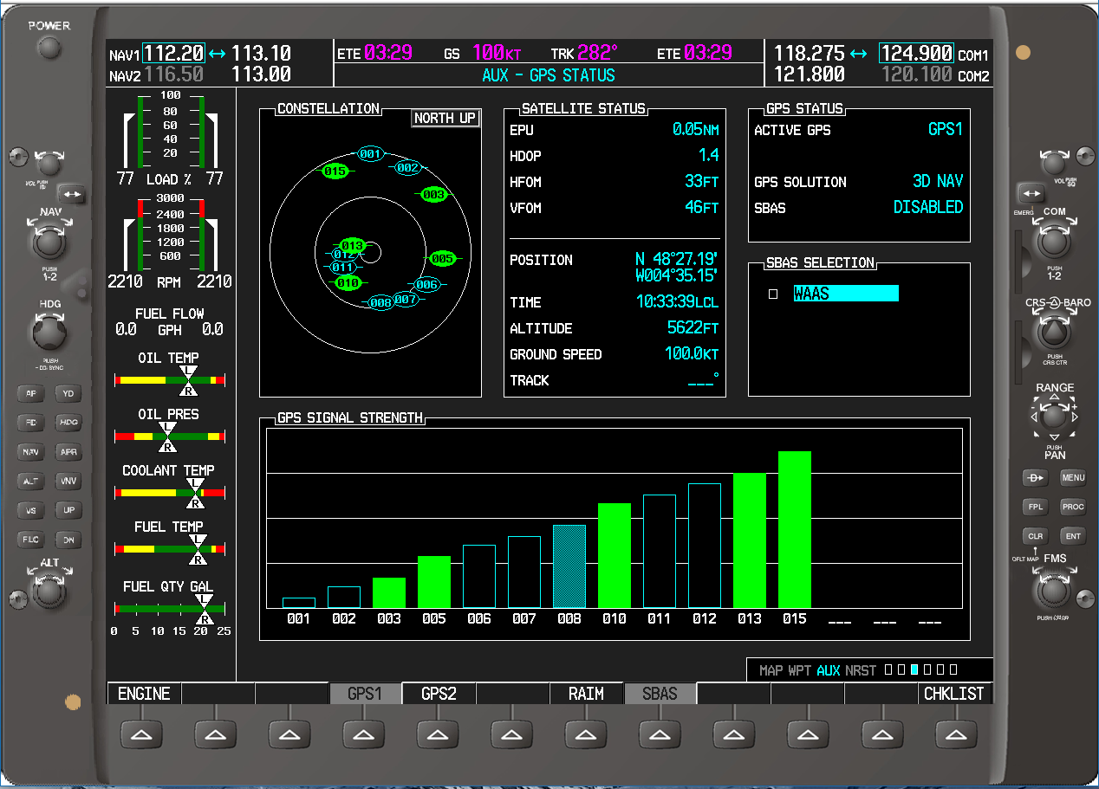
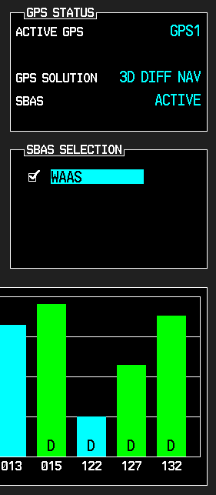
G1000 : GPS TYPE SOLUTIONS
Plusieurs modes de travail :
  ACQUIRING : initialisation
  Sans SBAS (WAAS, EGNOS…) :
    2D NAV
    3D NAV (Altitude « GPS »)
    Permet exclusivement des approches LNAV
  Avec SBAS :
    2D DIFF NAV
    3D DIFF NAV (Altitude « GPS »)
PRN 1 – 32 +
PRN 120 - 132
PRN 1 - 32
SBAS : « OFF »
SBAS : « ON »
Page AUX « GPS STATUS »
« SBAS selection »

Slide 4
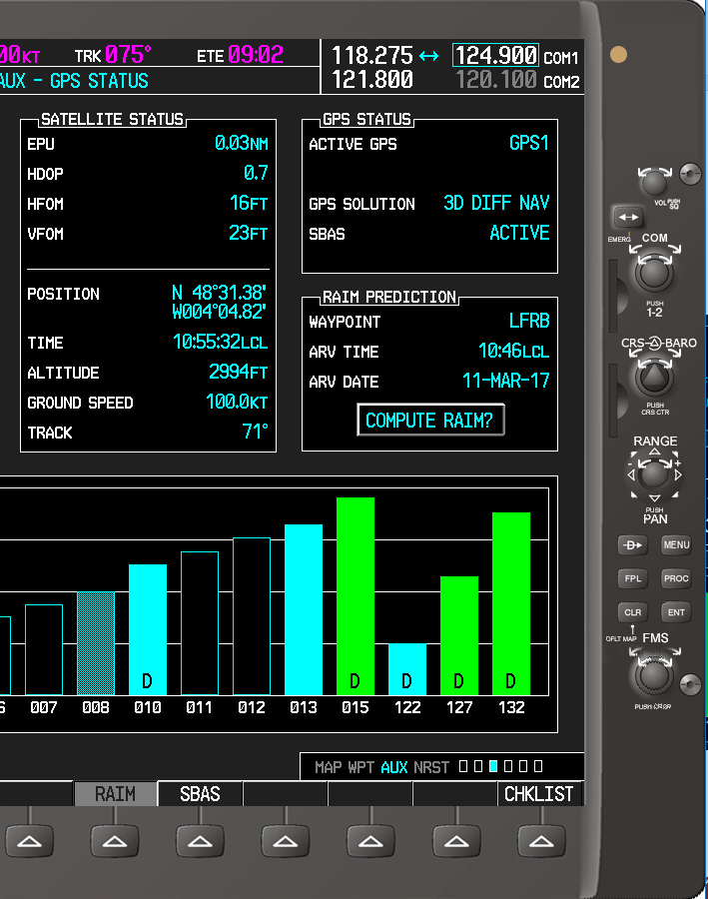
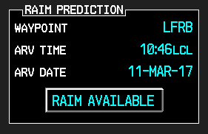


G1000 : PREDICTIVE RAIM (ABAS)
RAIM PREDICTION (ABAS : Approches LBAS) :
  RAIM AVAILABLE (RNP APCH OK)
  RAIM NOT AVAILABLE (RNP APCH)
RAIM AVAILABLE
Page AUX « GPS STATUS »
« RAIM PREDICTION »
Note : la vérification n’est requise que si l’heure que si nous n’avons pas vérifier préalablement la disponibilité RAIM en préparation du vol (site AUGUR ou autre programme de prédiction).

Slide 5
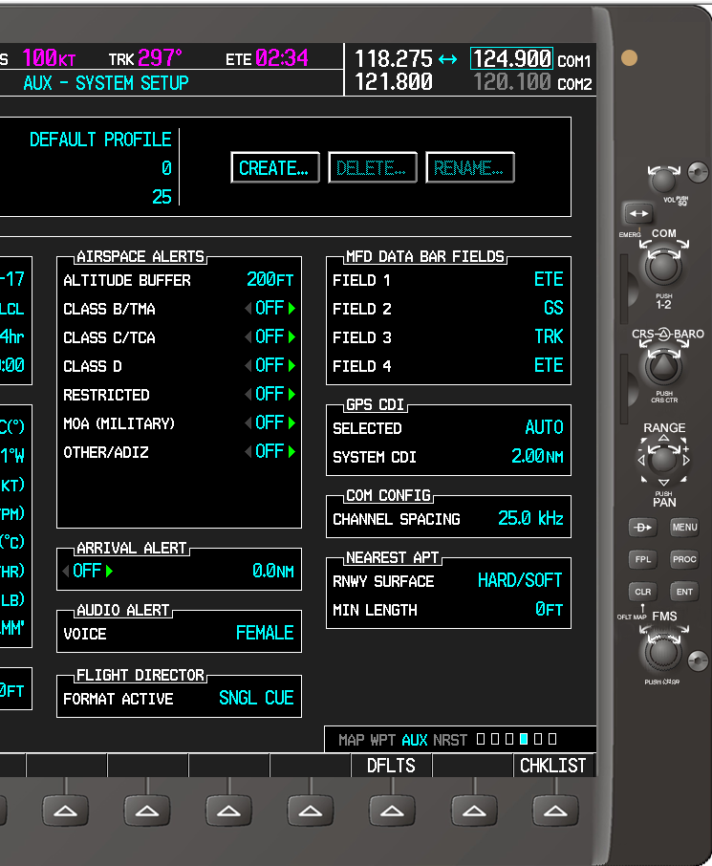
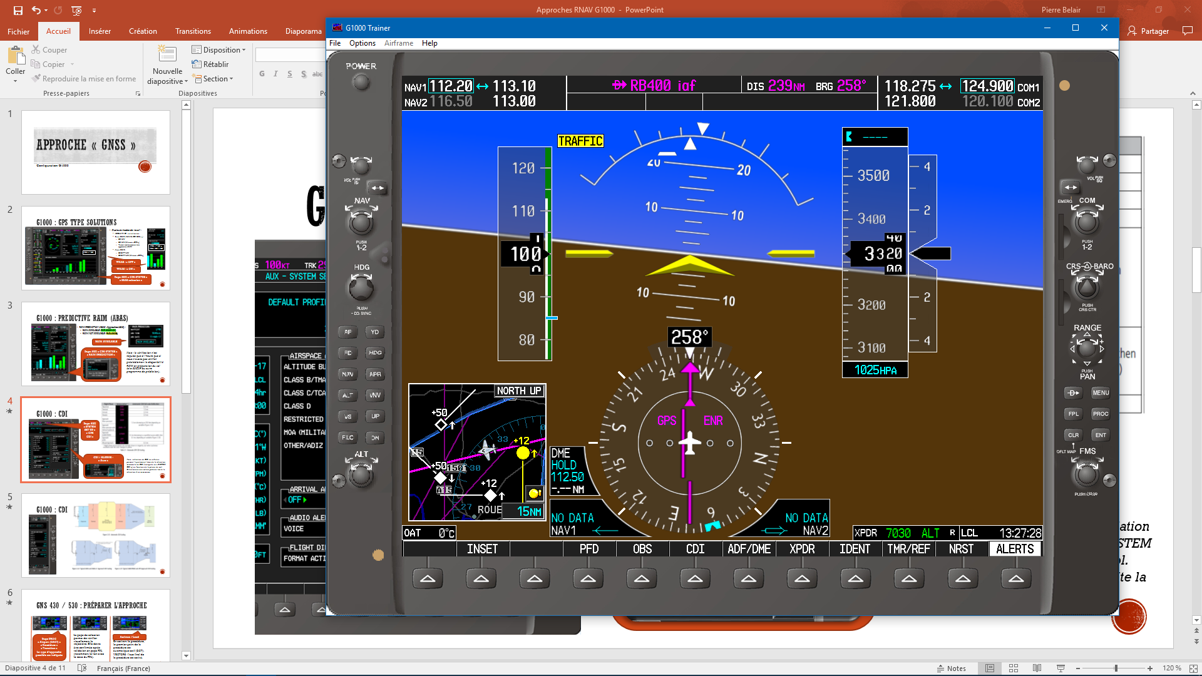
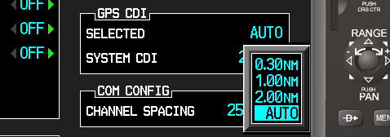
G1000 : CDI
Page AUX « SYSTEM SET UP »
« GPS CDI »
CDI / ALARMS :
« Auto »
Note : sélection du CDI en « Auto » permet l’ajustement libre de la déviation maximale du CDI (indiquée en « SYSTEM CDI ») en fonction de la phase de vol. Sélectionner une valeur précise limite la déviation à ce maximum.
RAIM AVAILABLE

Slide 6
G1000 : CDI
RAIM AVAILABLE

Slide 7
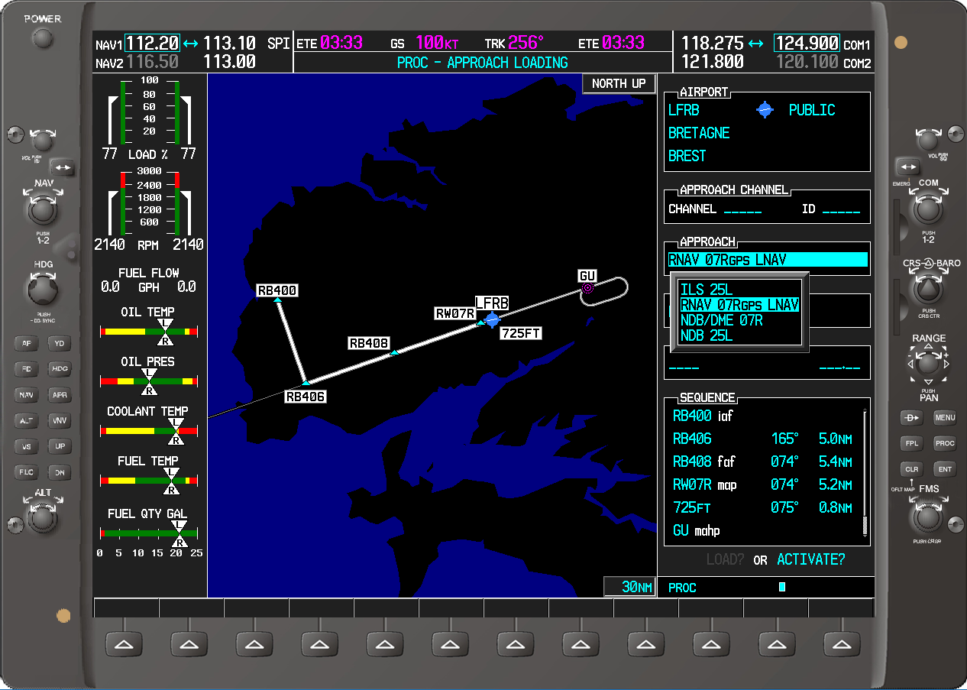
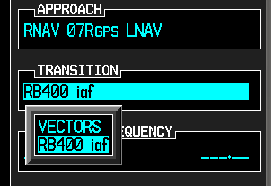
G1000 : Préparer l’approche
Page PROC
Le type d’approche possible est indiquée
Sélectionner
Vérifier
La page de sélection permet de vérifier visuellement la trajectoire. Elle devra être confirmée après validation en page FPL (notamment le lien avec le reste du FPL).
Activate / Load
Activer / Charger
En activant la procédure, le premier point de la procédure est automatique actif (DCT).
VECTORS (VTF) : l’axe final de la procédure est activé.

Slide 8
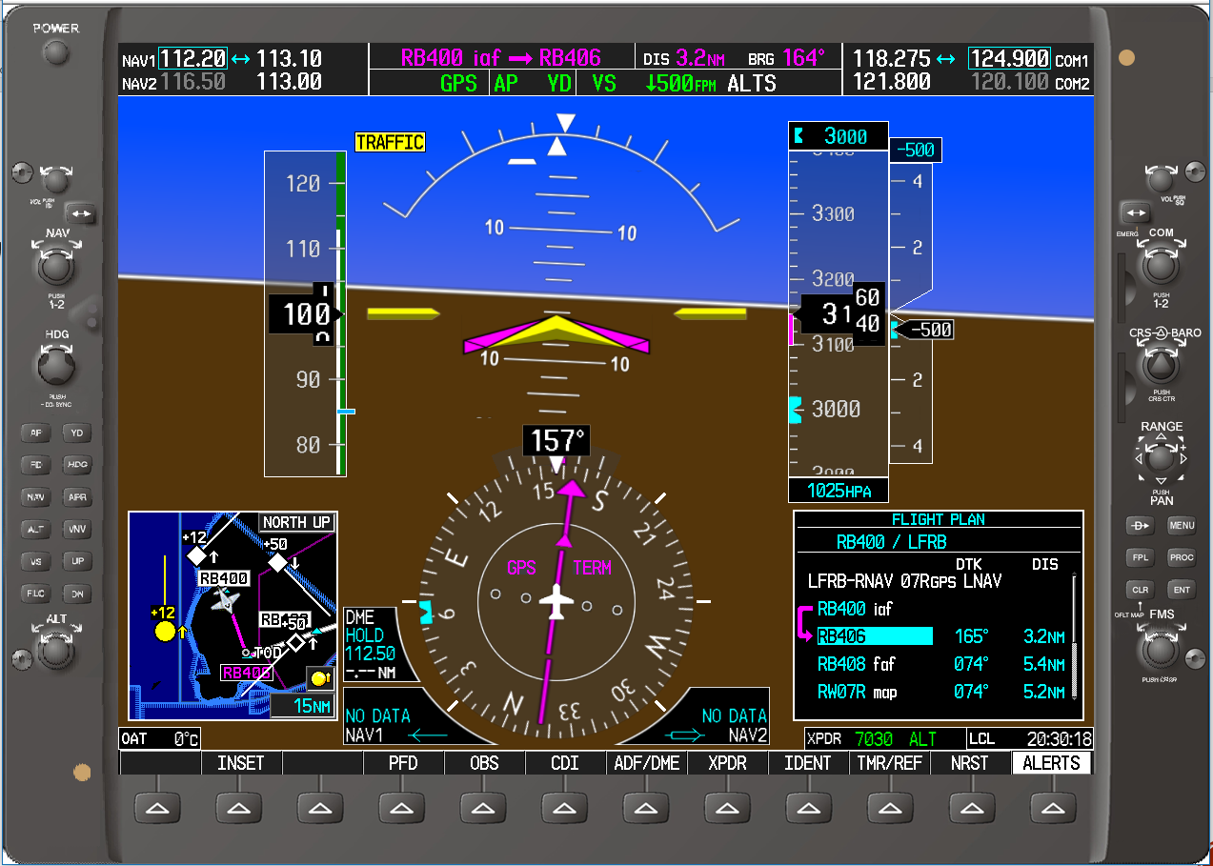
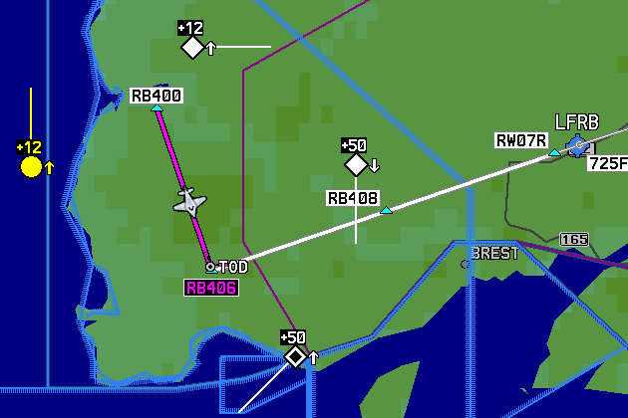
G1000 : Réaliser l’approche
Pilote Automatique : « NAV »
PFD, CDI : « GPS »
Jusqu’à 2 NM du FAF « TERM »
IAF
MAPT
FAF
IF

Slide 9
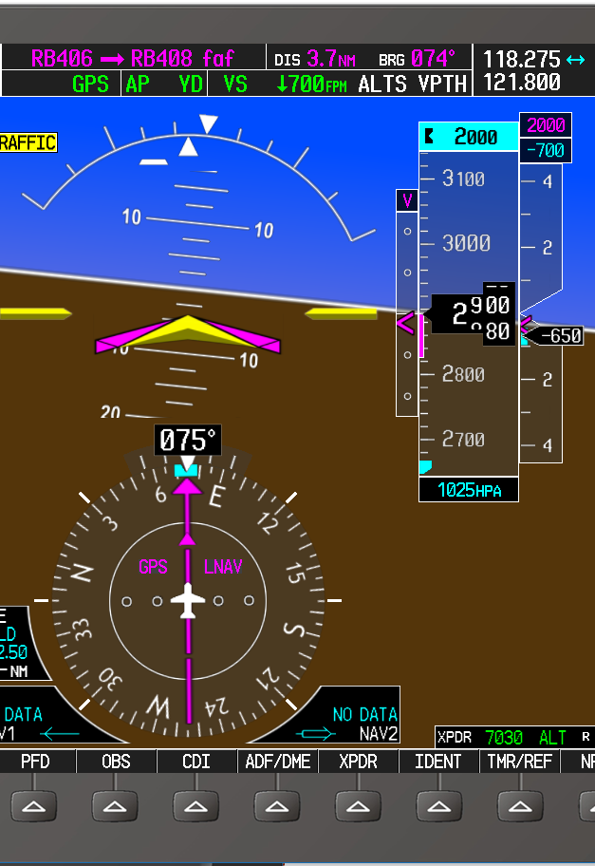
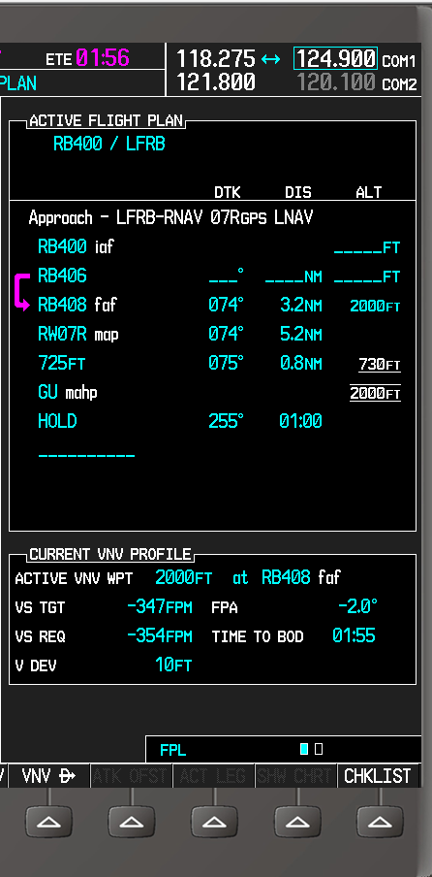
G1000 : Réaliser l’approche
Pilote Automatique : « APR »
Baro - VNAV
Actif jusqu’au FAF
Calage « QNH » vérifié
2 NM du FAF : « LNAV »

Slide 10
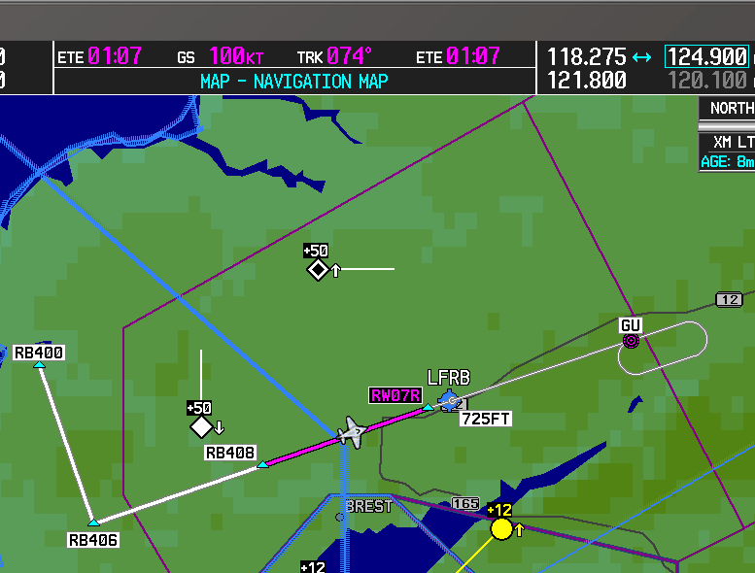
G1000 : Réaliser l’approche
Pilote Automatique : « APR »
Approche LNAV
Aucun guidage
- Distance GPS -
Approches LNAV+V, LNAV/VNAV, LPV
Guidage (géométrique)
« LOW ALT »
Si l’altitude est inférieure de plus de 167 ft au FAF en approche LPV

Slide 11
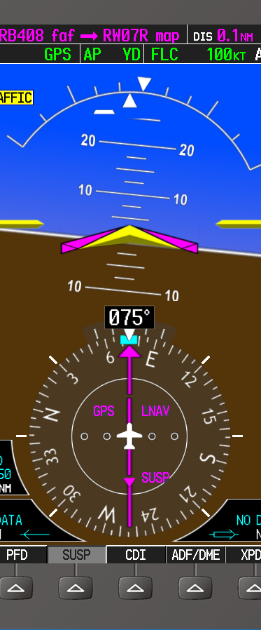
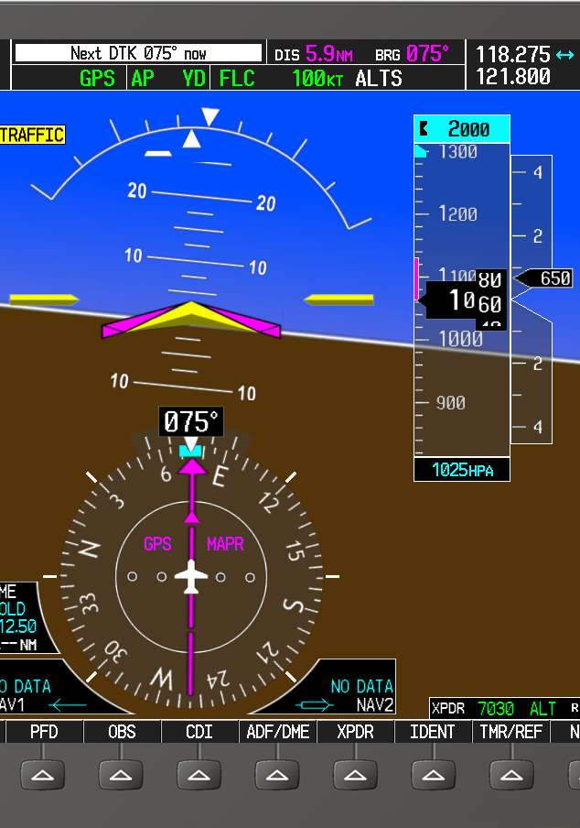
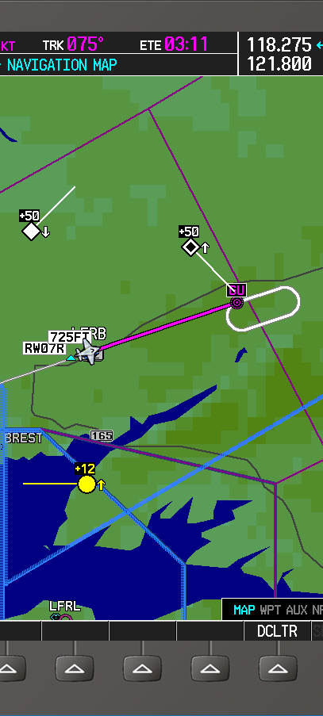
G1000 : Réaliser l’approche
Pilote Automatique : « NAV »
Passage du MAPT
« SUSP »
Au passage du MAPT, le guidage est suspendu (SUSP) guidant simplement « dans l’axe », appuyer sur SUSP déclenche le guidage en remise des gaz.
Après l’appui sur SUSP
« MAPR »

Slide 12
G1000 : Messages importants
En cas de perte de précision en approche GPS, l’annonce (LPV, LNAV/VNAV…) passe jaune avant d’être dégradé en LNAV si disponible.

Slide 13

Bon vol
Préparation de la navigation
Vérification des infos GNSS :
  Page d’accueil :
    Base de donnée
    Auto-test (déviation)
  Page SET UP / UTILITY :
    CDI : Auto
    PRAIM (après l’insertion du FPL)
Insertion / vérification du FPL :
  Page FPL (PROC) / MAP :
    Départ (SID)
    « En Route »
    Arrivée (STAR)
    Approche (RNAV)
    « Ménage » : plan de vol cohérent !
  Sauvegarde du FPL
Réalisation du vol :
Configuration CDI, vérification déviation
Vérification des affichages
Réalisation d’approches et de remises de gaz :
  Approche LNAV
  Approche LNAV / VNAV (si SBAS)
  Approche LPV (si SBAS)

